Slide 1
МДК 01.01 Разработка программных модулей
Курсовой проект на тему: «Система сбора, поиска и анализа данных о занятиях в КМПО РАНХИГС»
Специальность:
09.02.07 Информационные системы и программирование.
Курс: 3
Группа: 34ИС-21
Выполнил:
Воробьев П. А.
Руководитель:
Назаров В. Ю.

Slide 2
Цель
Задачи
Объект исследования
Разработка информационной системы для сбора, поиска и анализа данных о занятиях в Колледже Президентской академии.
Проведение анализа текущего управления данными о занятиях.
Формулирование требований к системе и идентификация ролей пользователей.
Разработка базы данных системы и пользовательского интерфейса.
Образовательный процесс в колледже.
Написание программного кода и проведение тестирования.

Slide 3
Анализ предметной области
Целенаправленность и адаптация.
Эффективное взаимодействие.

Slide 4
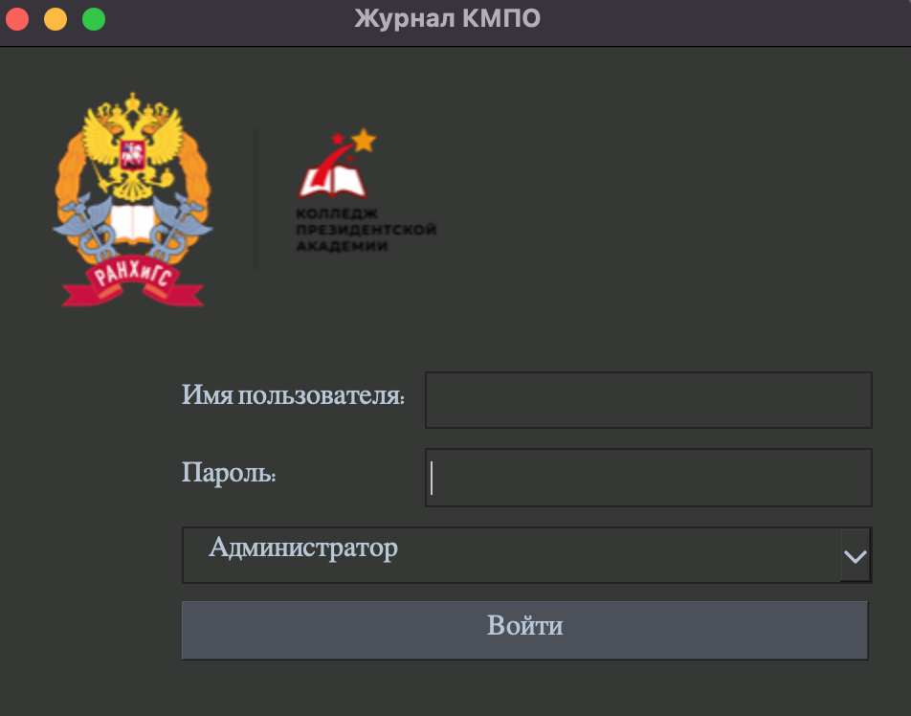
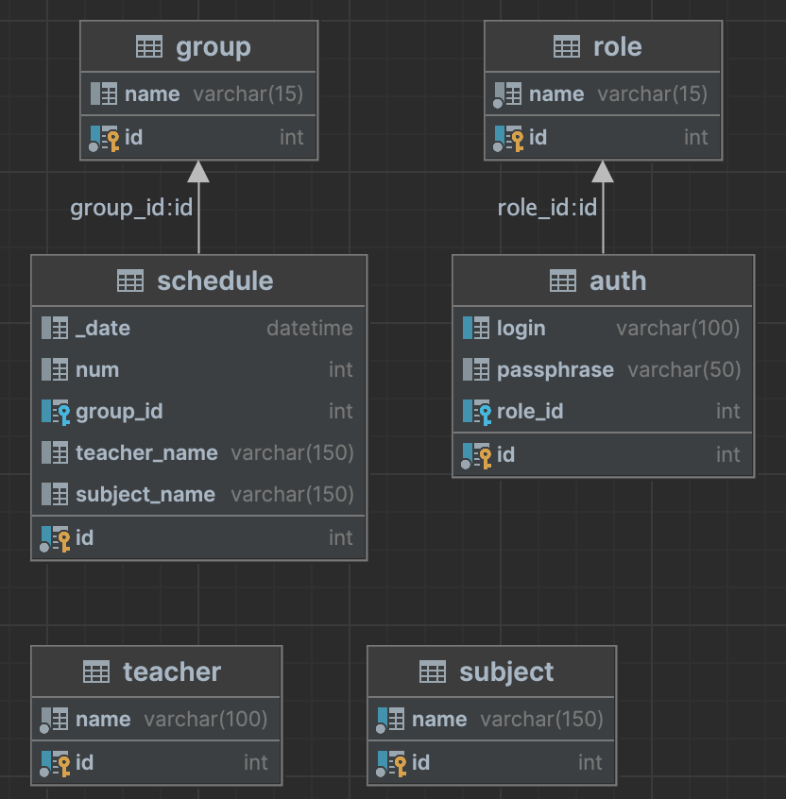
Анализ предметной области
Удобный GUI
Гибкость и расширяемость

Slide 5
Выявленные проблемы и предложения их решения
Отсутствие учета поточных пар.
Вывод информации об отмененных занятиях как о проведенных.

Slide 6
https://github.com/VorobevPavell/KMPO-Journal

